Slide 1

Årets individuel-arbejdsretlige emne:
Virksomhedsoverdragelsesloven
– udvalgte emner
Advokat Jørgen Vinding
Advokat Jacob Goldschmidt

Slide 2
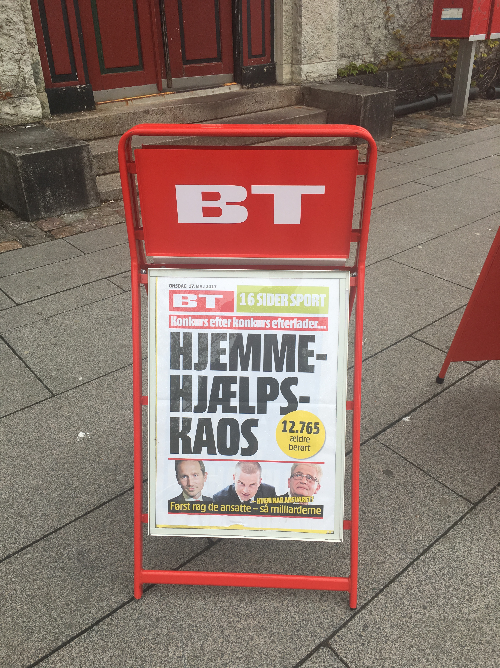

Slide 3
Privatisering og udlicitering af offentlige serviceydelser,
det sku’ være så godt, men så går de konkurs ☹
  er det en særlig juridisk udfordring eller business as usual
  Hvad er virkeligheden i kommunerne
  er der indbyggede uheldige konsekvenser af VOL, der medfører, at en fortsættende virksomhed ikke kan ansætte personale, der tidligere har arbejdet for den konkursramte virksomhed
  processuelle udfordringer gemt i LG systemet

Slide 4
- DET GRUNDLÆGGENDE -

Slide 5
”en økonomisk enhed, der har bevaret sin identitet”
§ 1. Loven finder anvendelse ved overdragelse af en virksomhed eller en del heraf der ligger inden for det område, hvor traktaten om oprettelse af Det europæiske økonomiske Fællesskab finder anvendelse.
Stk. 2. Denne lov finder anvendelse på offentlige og private virksomheder, der udøver en økonomisk aktivitet, uanset om de virker med gevinst for øje.
Stk. 3. Denne lov finder anvendelse ved et konkursbos videresalg af en virksomhed eller en del heraf til en erhverver.

Slide 6
”en økonomisk enhed, der har bevaret sin identitet”
Overdragelsen skal
  Medføre et arbejdsgiverskifte,
  ske ved aftale eller en anden form for overdragelse
  skal vedrøre en virksomhed eller en del heraf, der er ”en økonomisk enhed, der har bevaret sin identitet”

Slide 7
Konkurs
Driftsmateriel
Goodwill
Arbejdskraft
HELHEDSVURDERING
Hvad kan vi genkende
Hvordan er det kommet over
Hvem er de egentlige parter

Slide 8
Domstolens dom 09/09/2015 i sag C-160/14, João Filipe Ferreira da Silva e Brito m.fl.
Præmis 25 Ifølge fast retspraksis er formålet med direktiv 2001/23 at sikre en fortsættelse af de bestående ansættelsesforhold inden for en økonomisk enhed, selv om denne skifter indehaver. Det afgørende ved vurderingen af, om der foreligger en overførsel i direktivets forstand, er, om den pågældende økonomiske enhed har bevaret sin identitet, hvilket navnlig må lægges til grund, såfremt driften faktisk fortsættes eller genoptages (jf. domme Spijkers, 24/85, EU:C:1986:127, præmis 11 og 12, Güney-Görres og Demir, C-232/04 og C-233/04, EU:C:2005:778, præmis 31 og den deri nævnte retspraksis, og Amatori m.fl., C-458/12, EU:C:2014:124, præmis 30 og den deri nævnte retspraksis).

Slide 9
Domstolens dom 09/09/2015 i sag C-160/14, João Filipe Ferreira da Silva e Brito m.fl.
Præmis 26: … … herunder hvilken form for virksomhed eller bedrift der er tale om, hvorvidt der er sket en overførsel af de materielle aktiver som f.eks. bygninger og løsøre, værdien af de immaterielle aktiver på tidspunktet for overførslen, hvorvidt den nye indehaver har overtaget størstedelen af arbejdsstyrken, om kundekredsen overføres, samt i hvor høj grad aktiviteterne før og efter overførslen er de samme, og hvor længe disse eventuelt har været indstillet. Alle disse omstændigheder kan kun indgå som enkelte elementer i den samlede bedømmelse, der skal foretages, og de kan derfor ikke vurderes isoleret (jf. domme Spijkers, 24/85, EU:C:1986:127, præmis 13, Redmond Stichting, C-29/91, EU:C:1992:220, præmis 24, Süzen, C-13/95, EU:C:1997:141, præmis 14, og Abler m.fl., C-340/01, EU:C:2003:629, præmis 33).

Slide 10
Domstolens dom 09/09/2015 i sag C-160/14, João Filipe Ferreira da Silva e Brito m.fl.
Præmis 27 I særdeleshed har Domstolen fremhævet, at afvejningen af, hvilken vægt der skal tillægges de forskellige kriterier, nødvendigvis afhænger af, hvilken type aktivitet der udføres, og hvilke produktions- eller driftsmåder der anvendes i virksomheden, bedriften eller den pågældende del af bedriften (jf. domme Süzen, C-13/95, EU:C:1997:141, præmis 18, Hernández Vidal m.fl., C-127/96, C-229/96 og C-74/97, EU:C:1998:594, præmis 31, Hidalgo m.fl., C-173/96 og C-247/96, EU:C:1998:595, præmis 31, og i denne retning UGT-FSP, C-151/09, EU:C:2010:452, præmis 28).

Slide 11
U.2016.2990.H – Højesterets dom af 24. maj 2016 i sagen om Brande Buslinier
  Udbud af buslinje, som tidligere havde været udbudt
  Firma 2 overtog 19 ud 20 medarbejdere, men overtog ingen busser. Overtog billetborde, chaufførtasker, møntborde og byttepenge til 61.000 kr.
  ”Ved afgørelsen af, om der er sket overførsel af en økonomisk enhed, der bevarer sin identitet, må der tages hensyn til samtlige omstændigheder ved afhændelsen”
  Afgørende var, at offentligt busdrift i det væsentligste er baseret på materiel
  Højesteret fandt, at der ikke var overført væsentlige fysiske elementer
  Der var derfor ikke sket en virksomhedsoverdragelse

Slide 12
SERVICELOVEN -
og
Konkurserne ☹

Slide 13
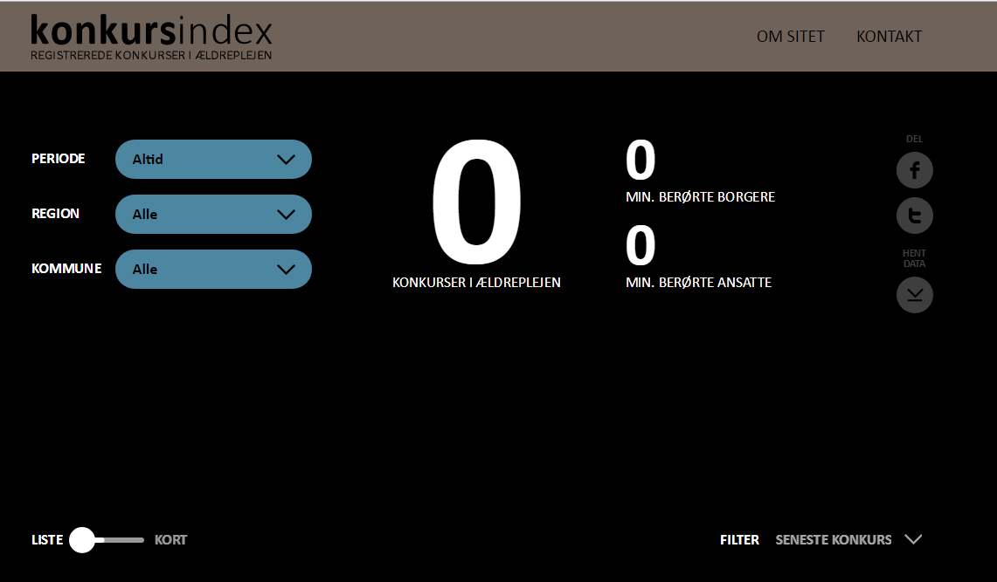
Konkursindex

Slide 14


Slide 15
Kommune
Konkursbo
Privat firma
Servicelovens § 83. Kommunalbestyrelsen skal tilbyde
1) personlig hjælp og pleje,
2) hjælp eller støtte til nødvendige praktiske opgaver i hjemmet og
3) madservice.
Stk. 2. Tilbuddene efter stk. 1 gives til personer, som på grund af midlertidigt eller varigt nedsat fysisk eller psykisk funktionsevne eller særlige sociale problemer ikke selv kan udføre disse opgaver.

Slide 16
Kommune
Konkursbo
Privat firma
Servicelovens § 91. Kommunalbestyrelsen skal skabe grundlag for, at modtagere af hjælp efter § 83 kan vælge mellem to eller flere leverandører af denne hjælp, hvoraf den ene leverandør kan være kommunal.
Stk. 2. Kommunalbestyrelsen skal for at opfylde forpligtelsen i medfør af stk. 1 som minimum
1) indgå kontrakt med to eller flere leverandører eller
2) tilbyde modtagerne et fritvalgsbevis, (de kan selv vælge leverandør)

Slide 17
Kærkommen sagen ved Vestre Landsret
1: LG skal dække de anmeldte krav for alle 111 tidligere ansatte i Kærkommen APS
2: I det omfang LG frifindes for påstand 1 skal Ålborg Kommune dække for dem, der arbejdede i Ålborg afdelingen
3: I det omfang LG frifindes for påstand 1 skal Hjørring Kommune dække for dem, der arbejdede i Hjørring afdelingen
Anbringende:
FOA og de 111 sagsøgere er ligeglade med hvem der dømmes, for sagen er et anliggende mellem LG og kommunerne
Værdi: ca. 12 mio kr.
FOA for 111 medlemmer
LG
Ålborg
Kommune
Hjørring Kommune

Slide 18
LG: Serviceloven fritager ikke for VOL
Det bemærkes, at det er LG’s opfattelse, at kommunens retlige forpligtigelse og overordnede ansvar for borgernes rettigheder i henhold til servicelovens § 83 ikke kan fritage kommunerne for at iagttage virksomhedsoverdragelseslovens regler.
Formålet og årsagen til kommunernes genansættelse af medarbejderne er i øvrigt uden betydning for fortolkningen af, hvornår der foreligger en virksomhedsoverdragelse.

Slide 19
- ARBEJDSKRAFTEN -

Slide 20
Konkurs
Driftsmateriel
Goodwill
Arbejdskraft
HELHEDSVURDERING
Hvad kan vi genkende
Hvordan er det kommet over
Hvem er de egentlige parter

Slide 21
Betydningen af om virksomheden er baseret på arbejdskraft eller materiel
Süzen, C—13/95 (ECLI:EU:C:1997:141). Ayse Süzen var ansat af virksomheden Zehnacker som rengøringsmedhjælper på et gymnasium. Zehnacker opsagde Ayse Süzen og syv andre medarbejdere, der sammen med hende udførte rengøringen på gymnasiet, da gymnasiet havde opsagt sin aftale med Zehnacker og overdraget rengøringsarbejdet til en anden virksomhed. Ingen af medarbejderne blev ansat. Det afgørende er om en ny kontrakthaver overtager en efter antal og kvalifikationer væsentlig del af medarbejderne. Den omstændighed, at den tjeneste der udføres af overdrageren og erhververen, er af samme art, fører ikke i sig selv til, at overdragelsen er omfattet af direktivet.
Liikenne, C-172/99 (ECLI:EU:C:2002:59), om busdrift in Finland, hvor Domstolen lagde vægt på, at busdrift ikke er en aktivitet, der i det væsentligste er baseret på arbejdskraft, idet der kræves omfattende materiel og anlæg samt
Abler m.fl. C-340/01 (ECLI:EU:C:2003:629), om drift af hospitalskøkken i Østrig, hvor ordregiver stillede køkken med videre til rådighed for begge de to leverandører, og hvor der forelå en virksomhedsoverdragelse, uanset at ingen medarbejdere blev overtaget.

Slide 22
Betydningen af om virksomheden er baseret på arbejdskraft eller materiel – Arbejdsrettens dom af 12. januar 2017
Lovpligtig opgave at køre skolebus
Kommunen havde udliciteret opgaven
Leverandøren gik konkurs og kommunen hjemtog opgaven
Anvendte samme chauffører
Købte busser, som viste sig at være de samme, som den gamle leverandør havde brugt
Afgørende var, at stort set alle chauffører blev ansat, at størstedelen af de indkøbte busser kom fra leverandøren gennem en ”bussælger”, og endelig at kommunen ikke havde stillet som vilkår, at busserne ikke måtte have været anvendt af leverandøren
Der var følgelig tale om en økonomisk enhed, der havde bevaret sin identitet og virksomhedsoverdragelse blev statueret

Slide 23
LG’ synspunkt i Kærkommen sagen
Det er i den forbindelse LG’s opfattelse, at ydelser efter servicelovens § 83 har en sådan karakter, at det afgørende er, om der efter antal og kvalifikationer er overtaget et sådan antal medarbejdere, at loven finder anvendelse, uanset at der ikke er indgået en formel aftale om virksomhedsoverdragelse.
Det er ubestridt, at ingen af kommunerne i sagen har overtaget andre aktiver fra Kærkommen.

Slide 24
Andre afdelinger af Kærkommen var ikke virksomhedsoverdragelse
Københavns Kommune havde, efter det for LG oplyste, et tilstrækkeligt vikarberedskab til at kunne overtage samtlige borgere allerede mandag den 23. marts 2015, uden at det var nødvendigt at ansætte et betydeligt antal nye lønmodtagere i en fast stilling. I overensstemmelse hermed har LG konstateret, at Københavns Kommune efterfølgende kun har ansat enkelte lønmodtagere, der tidligere har været ansat i Kærkommen KBH ApS.
Københavns Kommune havde således ifølge anmeldelserne til LG og LG's øvrige undersøgelser alene ansat 10 ud af 121 tidligere lønmodtagere fra Kærkommen KBH ApS.
På denne baggrund vurderede LG, at der ikke forelå en de facto virksomhedsoverdragelse i medfør af virksomhedsoverdragelsesloven.

Slide 25
Medarbejdere:
269 ansatte medarbejdere i Kærkommen ApS.
Heraf var 101 ansatte i Aalborg-afdelingen.

Slide 26
17 endeligt fratrådt før konkurs – LG anerkender krav
Konkurs
84 ansat på tidspunktet, hvor Ålborg kommune overtog plejeforpligtelsen
101 ansatte i Ålborg afdelingen
Ålborg Kommune overtager drift 23/3: 31 medarbejdere
Frem til 7/4: 5 medarbejdere
20/3
konkurs
20-22/3 boet ansætter

Slide 27
LG: … de facto fratrådt før konkursen …
Det har ikke for alle lønmodtagerne være muligt at angive et specifikt tidpunkt eller på hvis foranledning afbrydelsen af ansættelsesforholdet er sket. LG har anerkendt, at flere medarbejdere de facto var fratrådt på tidspunktet for konkursdekretets afsigelse, såfremt disse medarbejdere har kunnet sandsynliggøre, at de ikke længere havde en tilknytning til Kær-kommen ApS, f.eks. hvis de i en længere periode op til konkursdekretets afsigelse ikke havde arbejdet for Kærkommen ApS.
… … LG også har anerkendt, at ophøret af ansættelsen ikke nødvendigvis har været formaliseret.

Slide 28
Konkurs
Jo flere medarbejdere der ansættes hos den fortsættende enhed – jo mere peger i ret-ning af et ”efter antal og kvalifikationer” relevant tal

Slide 29
LG: Også mindre en 50% medarbejdere kan udgøre en virksomhedsoverdragelse
LG: Det fremgår det af de forenede sager C-171/94 og C-172/94, Neuhuys (Ford Motorcompany), at
også et mindre antal kan medføre, at der foreligger en virksomhedsoverdragelse.
14 ud af 64 lønmodtagere overdraget samtidig med, at et immaterielt aktiv i form af eneforhandlerret blev solgt.
Af samme dom fremgår, at det ikke kan tillægges betydning, at lønmodtagernes afskediges, for derefter at genansættes hos erhververen
Det samme blev også slået fast i Arbejdsrettens dom af 25. september 2015.

Slide 30
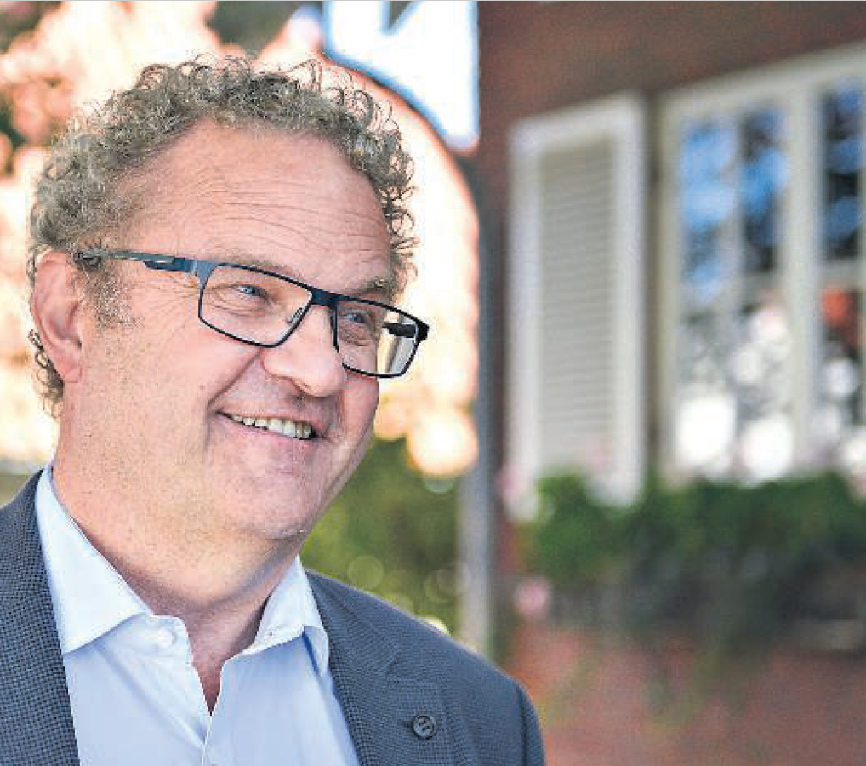
NORDJYSKE Stiftstidende
Mandag 21. november 2016
Preben Bang Henriksen (V), retsordfører og medlem af Folketinget, blev forbløffet, da han i NORDJYSKE 24. oktober kunne læse, at Aalborg Kommune holder igen med at ansætte personale fra konkursramte plejefirmaer. Foto: Nicolas Cho Meier

Slide 31
DR | Nordjylland
21. nov. 2016
Ansatte i plejefirmaer, der går konkurs, skal ikke brændemærkes.
Det slår beskæftigelsesminister Jørgen Neergaard Larsen (V) fast i et brev til venstres retsordfører Preben Bang Henriksen.
Tidligere har kommuner afholdt sig fra at ansætte personalet fra konkursramte plejefirmaer, fordi de så har risikeret at komme til at hænge på ubetalt løn.
Men det behøver de ikke frygte mere, siger Preben Bang Henriksen.
- Der ligger nu et klart svar, at hvis kommunerne ansætter medarbejdere, efter plejefirmaet er gået konkurs, så er der ikke noget problem i det, siger folketingspolitikeren.

Slide 32
Talepunkter til fortsat samråd om ambulancefirmaet BIOS’ konkurs og om konkurser i private plejefirmaer (samråd d. 18. april 2017)
Samrådsspørgsmålene er stillet efter ønske fra Bjarne Laustsen (S). Der er stillet tre nye samrådsspørgsmål, som er stilet til beskæftigelsesministeren.
  BH: Hvorfor omfatter regeringens serviceeftersyn ikke forholdet vedrørende brændemærkning af tidligere ansatte i konkursramte plejefirmaer?
  BI: Hvordan vil ministeren sikre, at medarbejdere i et konkursramt plejefirma hurtigst muligt kan begynde at arbejde for en ny arbejdsgiver (som f.eks kommunen) uden at lønmodtagernes garantifond betragter det som en virksomhedsoverdragelse?
  BJ: Mener ministeren at det er rimeligt, at der er flere hundrede konkursramte medarbejdere, som stadig efter mere end 2 års forløb har penge til gode hos Lønmodtagernes Garantifond?

Slide 33
SAGEN VURDERES AF ALLE PARTER SOM PRINCIPIEL
sammenspillet mellem flere retsområder, herunder
virksomhedsoverdragelsesloven,
udlicitering af ydelser efter serviceloven,
og forvaltningsloven.
Det er uafklaret i dansk retspraksis, hvordan virksomhedsoverdragelsesloven skal fortolkes i en situation, hvor en virksomhed går konkurs, og en kommune er nødsaget til at hjemtage plejeforpligtigelsen for at kunne leve op til sine forpligtelser i henhold til serviceloven.

Slide 34
LG: Det er af særlig principiel betydning at få fastslået,
hvor mange lønmodtagere, der kan genansættes, når virksomhedens væsentligste aktiv er lønmodtagerne, uden at virksomhedsoverdragelsesloven finder anvendelse.
Denne retlige vurdering har ikke alene betydning for plejevirksomheder omfattet af service loven, men er også et generelt spørgsmål i andre typer af virksomheder, der går konkurs, hvor grænserne for at undgå at blive omfattet af en virksomhedsoverdragelse hele tiden bliver udfordret af erhververen af virksomhedernes aktiviteter til skade for kreditorerne i konkursboerne.

Slide 35
LG: Præjudiciel forelæggelse for Domstolen
Medmindre Hjørring- og Aalborg Kommune processuelt kan tiltræde, at der ikke gælder en praksis herom, skal LG hermed allerede nu meddele, at LG ønsker spørgsmålet forelagt EUdomstolen
FOA opfordres tillige til at oplyse, om FOA kan tiltræde LG's fortolkning af, hvorledes "betydelig andel/størstedelen" skal forstås eller om det skal forelægges EU-domstolen.

Slide 36
- Overdragelse -

Slide 37
LG: De facto overtager ansvaret for driften
Det gøres gældende, at Hjørring- og Aalborg Kommune som erhverver, indtræder i alle rettigheder og pligter for de lønmodtagere, hvis ansættelsesforhold bestod på overtagelsestidspunktet, jf virksomhedsoverdragelseslovens § 2, stk. 1.
Overtagelsestidspunktet er tidspunktet for overtagelsen af ansvaret for driften, hvilket er tidspunktet for kommunernes overtagelse af opgaverne over for borgerne, jf. EU domstolens dom af 26. maj 2005, C-478/03, Celtic, der fastslår princippet i artikel 3, nr. 1 i direktiv 771187.
Ansættelsesforholdet bestod, indtil de konkrete lønmodtagere blev fritstillet.

Slide 38
LG: ALLE MEDARBEJDERE ansat på overtagelsestidspunktet – uanset om de ansættes i kommunen
LG gør gældende, at det er tidspunktet for selve overtagelsen af de opgaver, der udgør den økonomiske aktivitet, der er afgørende for vurderingen.
I forlængelse heraf gøres det gældende, at alle medarbejdere, der fortsat var ansat på overtagelsestidspunktet, blev overtaget af kommunerne med den konsekvens, at kommunerne ligeledes hæfter for krav relateret til de medarbejdere, der ikke efterfølgende blev genansat hos kommunerne, jf. virksomheds-overdragelseslovens § 2.

Slide 39
LG: Undgå omgåelse
Såfremt tidspunktet for medarbejdernes tiltrædelse tillægges vægt, vil man som arbejdsgiver altid kunne omgå reglerne i virksomhedsoverdragelsesloven ved blot at sikre, at alle medarbejdere blev fritstillet, lade virksomheden ligge stille i 1-2 dage, for derefter at genansætte medarbejderne drypvist.

Slide 40
Betydning af at konkursboet
overdrager -

Slide 41
LG: Hvis boet overdrager betaler vi restancer forud for dekretet
Efter LG’s praksis anerkender LG at betale restancer forud for dekretet. Dette sker formelt ud fra en analogifortolkning af konkurslovens § 56, stk. 2, hvorefter konkursboet alene indtræder på massekravsniveau i krav stiftet efter konkursdekretet. Herved kan kurator overdrage medarbejderne, uden erhververen hæfter for restancer forud for dekretet. Som konsekvens heraf anerkender LG, at krav forud for dekretet kan dækkes af LG, idet kravene står tilbage i konkursboet i medfør af konkurslovens § 95.

Slide 42
LG: Overdragelsen tilrettelagt inden konkurs ☹
En forudsætning for LG’s praksis er dog, at aftalen om overtagelse af den økonomiske enhed mellem kurator og køber reelt er indgået efter konkursdekretet. Hvis overdragelsen er sket eller tilrettelagt forud for dekretets afsigelse, hæfter en erhverver fuldt ud for alle krav, idet kurator herved ikke kan antages at være frigjort for krav på massekravsniveau for peri-oden indtil dekretet efter konkurslovens § 56, stk. 2.

Slide 43
Konkurs
”Goddag, Hr. Kommune, jeg ringer for at fortælle, at det ikke går så godt, så fra på fredag bliver det ikke os, der passer de gamle”
”Farvel, Hr. Forkommen, det vil jeg ikke vide noget om, for jeg har ingen medarbejdere ansat, der bare går og venter på at du skulle ringe, og bede om at de tager over”
Goddag, Hr. kurator, mon du har en 30-40 fritgående SOSU’er – ja, for du har vel husket at fritstille dem !!!

Slide 44


(Frederikshavn, hvor det gik ud over medarbejderne fra IMS Service, da firmaet gik konkurs )
“Ud fra et medarbejdersynspunkt er det forrykt, at vi ikke kan overtage medarbejdere uden at hænge på ekstraomkostninger som løn og pension. De ansatte kommer i klemme,” siger kommunens myndighedschef for social og omsorg Hans Ole Steffensen til Fagbladet FOA.

Slide 45
- Hvem skal have ondt af hvem ? -

Slide 46
Nyhedsmagasinet Danske Kommuner nr. 28 / 2015
Konkursbølge hærger ældreplejen
Private plejevirksomheder lukker på stribe. For et halvt år siden gik den største aktør på området, Kærkommen, konkurs, og for nylig kapitulerede også Tryghedsplejen og Bonderosen. For Odense Kommune har tre konkurser på to år været en dyr affære. Rådmand opfordrer Christiansborg til at stramme lovgivningen.

Slide 47
Skal konkurser undgås, må kvaliteten i hjemmeplejen vægte højere end prisen, siger formanden for FOA.
MANDAG D. 8. MAJ 2017 KL. 17:40
»Man har gang i en prismæssig dødsspiral, hvor virksomhederne underbyder hinanden og lander helt dernede, hvor ingen kan tjene penge, men hvor den ene efter den anden må dreje nøglen om,« siger han.

Slide 48
DKnyt juni 2015
VIBORG: Udliciteringen af den kommunale rengøring til Absolut Rengøring, der gik konkurs lige før årsskiftet, medførte, at Lønmodtagernes Garantifond (LG) afgjorde, at der skete en virksomhedsoverdragelse, da kommunen i huj og hast måtte sørge for rengøring i kommunen, efter Absolut Rengørings konkurs.
… …
Omkring 100 tidligere ansatte i Absolut Rengøring har penge til gode - penge som 3F har lagt ud for de cirka 80 ansatte, som 3F organiserer.
Ikke råd og tid til retssag
Torsten Nielsen (K), er borgmester i Viborg. Han forklarer, at LG og kurator vurderede klart, at det var en virksomhedsoverdragelse, og kommunen accepterede det på opfordring af deres egen advokat.
- Vi havde heller ikke råd og tid til at køre en retssag. Det var nu også en klokkeklar sag, som vi erkendte at have tabt, og vi har brugt vanvittig megen tid på det her, siger Torsten Nielsen.

Slide 49
Det kan koste op mod tre mio. kr. , men det skal ses i den rette sammenhæng, siger han og forklarer: ”Vi har stadig en samlet besparelse på ni mio. kr. årligt på hele opgaven med rengøring i Viborg Kommune”.
Vi er blevet klogere
Borgmesteren mener ikke, der er noget forkert i sagen som sådan.
- Vi har haft en fornuftig dialog med 3F i denne sag. Det er jo mennesker, vi har med at gøre. Der skulle jo gøres rent, og der skulle træffes en beslutning. Vi kunne da have ventet med at gøre rent, men så havde vi handlet i ond tro, og det ville være en virksomhedsoverdragelse alligevel, mener Torsten Nielsen.
Han og kommunen er ikke skræmt at denne sag, men der er én ting, der ærgrer ham:
- At Absolut Rengøring vandt udbuddet i første omgang. Vi fokuserede desværre for meget på prisen. De ville ikke vinde ét eneste udbud i dag, fordi vi er blevet langt klarere på, hvad det er, vi vil have. Der skal være kvalitet i det, og vi skal ikke kun se på økonomi, pointerer Torsten Nielsen.

Slide 50
- Lønmodtagerne venter og venter og venter -

Slide 51
LG Loven
§ 8
Overdrager lønmodtageren de i § 2 nævnte krav, bortfalder adgangen til at opnå betaling fra fonden, medmindre overdragelsen sker til vedkommende lønmodtager- eller arbejdsgiverorganisation eller til vedkommende statsanerkendte arbejdsløshedskasse.

Slide 52
LG Loven
§ 6
Bestrides kravet af arbejdsgiveren eller hans bo, eller finder fonden, at kravet er utilstrækkeligt dokumenteret, kan fonden henvise lønmodtageren til at søge kravet fastslået ved domstolene.

Slide 53
LG Loven
§ 5
Offentlige myndigheder, arbejdsgivere og faglige organisationer skal efter anmodning give fonden oplysninger, der har betydning for afgørelser om udbetaling fra fonden.
Stk. 2. Fonden kan til brug for administrationen af denne lov få terminaladgang til oplysninger i indkomstregisteret, jf. lov om et indkomstregister § 7.

Slide 54
- LGs anvisning af hvad man gør -

Slide 55
LG: Lad rekonstruktøren drive biksen
I første omgang kunne kommunerne uden nogen særlig merudgift have stillet sikkerhed for rekonstruktørens eller kurators udgifter til løn med videre, således at kurator i en periode efter dekretets afsigelse kunne videreføre driften, uden at det var nødvendigt at overtage alle opgaverne i et forhastet tempo. Kurator kunne således fortsætte med at anvende lønmodtagernes arbejdskraft i op til 14 dage efter afsigelse af konkursdekret mod sikkerhed for betaling af lønnen, jf. konkurslovens 63.
Udgifterne hertil ville være begrænset, idet der må være en formodning for, at kommunernesbetaling til kurator for den leverede ydelse i samme periode ville dække lønudgiften.

Slide 56
LG: Sikre sig endelig fritstilling forud for overtagelsestidspunktet
Herved havde kommunerne fået 14 dage til at afdække, hvor mange lønmodtagere kommunerne havde behov for at overtage. Såfremt det viste sig, at kommunerne havde behov for et betydeligt antal lønmodtagere, og at der derfor var risiko for, at virksomhedsoverdragelsesIoven kunne finde anvendelse, kunne kommunerne under ordnede forhold have valgt at overtage det nødvendige antal lønmodtagere fra konkursboet. Ved denne fremgangsmåde kunne kommunerne dels sikre sig, at det blev aftalt med kurator, at de øvrige lønmodtagere blev fritstillet forud for overtagelsestidspunktet, og dels sikre sig, at der i det nødvendige omfang blev aftalt refusion med kurator, såfremt der blev overtaget nødvendige § 95-krav.
Dette ville have været i alles interesse, idet kurator også havde en væsentlig interesse i at begrænse de latente§ 95-forpligtigelser i konkursboet i form af opsigelsesvarsler.

